Slide 1
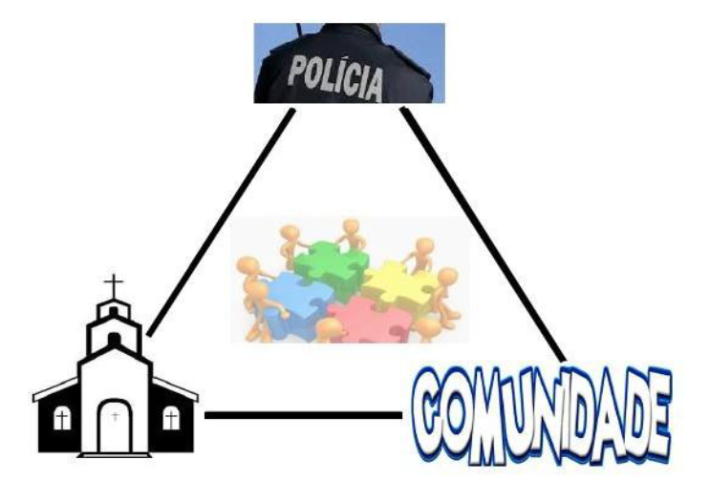
Aliança sacrificial:
sociedade - estado
António Pedro Dores
Sociólogo, ex-activista
dos direitos humanos,
acompanhando presos
que os reclamavam para si

Slide 2
Assunto
Apresentação: a minha espiritualidade
Conclusões do meu trabalho de campo
Conclusões do meu trabalho teórico (ou será espiritual?)
A modernização: a palavra como verdade e a palavra como muro

Slide 3
1. A minha espiritualidade
A presença da avó Georgina, que nunca conheci
A 1ª comunhão burocrática
Religião moral como obscurantismo
Padres conscienciosos ausentes
Obrigado pela oportunidade: acredito que a palavra é potencialmente portadora da verdade e da luz (conforme a sociedade)

Slide 4
Trabalho de campo
Quem são os presos?
Presos são eles; presos estamos todos

Slide 5
Trabalho teórico
Conatos
PODER
Identidade
Expectativas
VIOLÊNCIA
Tanatos
Notes:
The dark part of society is not represented
There is two dark sides: a) the lives of the “losers” (toped by prisoners) – represented by the triangle which vertices is down; b) the top conspirations of those who lead economy and states

Slide 6
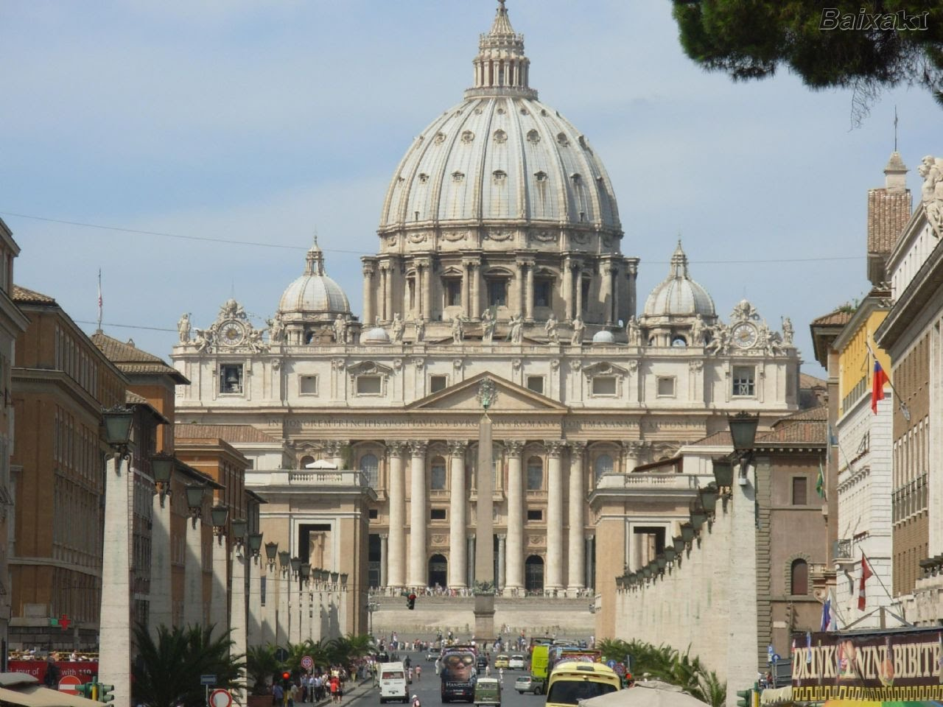
Fonte do espírito imperial moderno

Slide 7
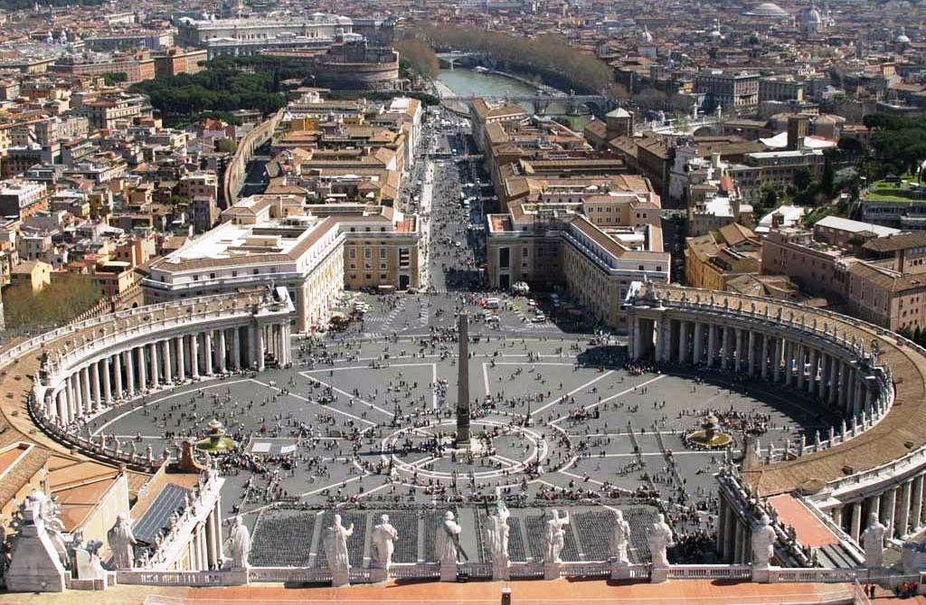

Slide 8
Misoginia, elitismo e dissimulação
Quem são os presos? os bodes expiatórios (M)
Presos estamos todos, sacrificados a sermos escusados de nos tornarmos vulneráveis ao sacrifício oficial (medo e trauma)
Discriminações são formas de espantar os receios, as inseguranças, evitar os traumas
O império transforma a submissão (boa) em subordinação (que pode ser má)

Slide 9
Fim
António Pedro Dores
Trilogia de estados de espírito
Observatório Europeu das Prisões
World Social Sciences & Humanities Net
Escola para lá das ciências sociais

